Slide 1






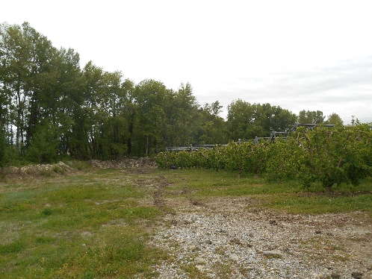
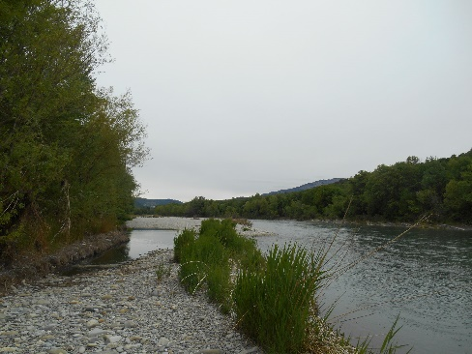



EDF | Création piège à gravier en amont de l’usine de Salignac (Alpes de Haute Provence)
Assistance MOE – Chargé D’ETUDE EN ENVIRONNEMENT
EDF CIH
LMS
Assistance MOE
2017-aujourd’hui
400 Heures
Contexte
Assistance maitrise d’œuvre pour la réalisation de l’étude d’impact pour la création d’un piège à gravier sur la Durance en amont de l’usine de Salignac
Activités / Réalisations
Réalisation de l’étude d’impacts du projet sur l’ensemble des composantes de l’environnement (physique, aquatique, terrestre, humain):
Synthèse de l’ensemble des données pour réaliser l’état initial du site (données bibliographiques, données d’inventaires terrestres récentes et anciennes, données des suivis aquatiques sur le secteur, données du dossier CNPN réalisé pour le projet ….)
Accompagnement de la MOE dans la séquence ERCA (Eviter, Réduire, Compenser, Accompagner): adaptation modes opératoires, phasage, évitement des zones à enjeux (zone humide et arbres morts/gîtes avérés pour chauves-souris), suivis en phase travaux et en phase exploitation
Evaluation des niveaux d’impacts bruts et résiduels (après mise en œuvre de la séquence ERCA) pour l’ensemble des compartiments de l’état initial
Prédiagnostic environnemental sur le projet d’optimisation des curages en Durance en aval de l’usine , dont la création d’un piège à graviers
Capitalisation des inventaires réalisés sur le secteur pour les précédents travaux de curage et de création d’une passe à Apron
Sensibilisation de l’équipe projet aux enjeux du site (présence d’espèces protégées terrestres et aquatiques)
Impacts pressentis des différentes solutions étudiées (1 ou 2 pièges à graviers, poursuite des curages tels que réalisés actuellement, création d’une rivière de contournement)
Préconisations pour limiter les impacts
Identification des données à acquérir pour consolider l’analyse environnementale des différents projets
Identification des procédures réglementaires
Choix de la maitrise d’ouvrage d’une solution mixte (piège à graviers et curages en aval de l’usine):
Visite de site avec les chargés de travaux pour identifier les zones d’accès possibles
Réalisation d’un cahier des charges pour la réalisation d’inventaires terrestres sur les emprises du projet, consultation et mise en concurrence
Pilotage et suivi du bureau d’études prestataire
Site potentiel pour un stock tampon de matériaux
Zone du futur piège à graviers
Résultats / Gains
Instruction administrative en cours
Très bonne connaissance des sensibilités et enjeux environnementaux du projet
Force de proposition pour trouver des consensus entre les travaux à réaliser et les enjeux environnementaux
Sensibilisation auprès des équipes projets des enjeux environnementaux

